Slide 1
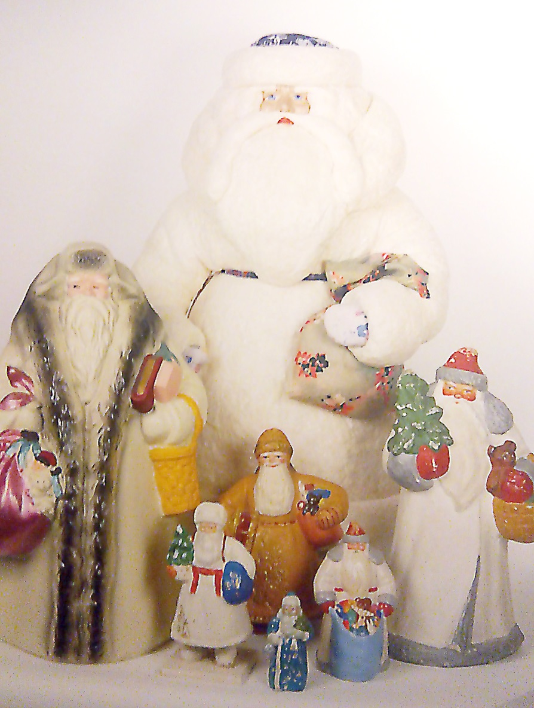
УНИКАЛЬНЫЕ НОВОГОДНИЕ ИГРУШКИ
Докукина О.П.
Москва 2017

Slide 2
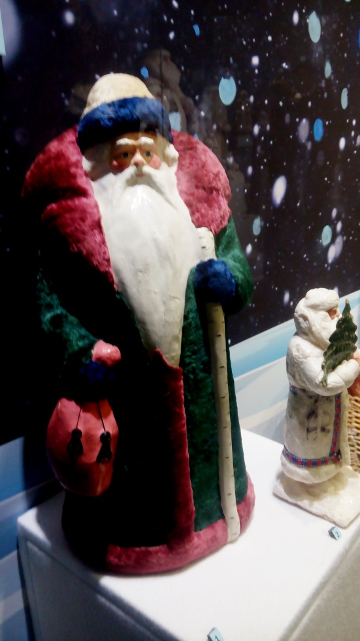
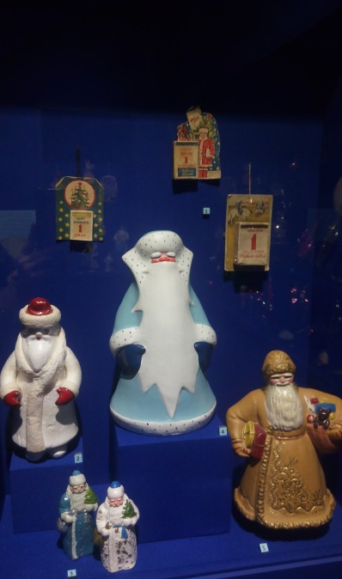
«Уникальные новогодние игрушки».
Любая игрушка в жизни ребенка имеет очень большое значение, поэтому идею подготовки презентации о новогодних игрушках мне подсказали сами ребята.
Дети-это моя постоянная аудитория, и вся работа рассчитана на них: возрастные особенности(5-6 лет),их интересы, увлечения .
В процессе работы был собран очень интересный и уникальный демонстрационный материал. Поэтому свою презентацию я и назвала :

Slide 3
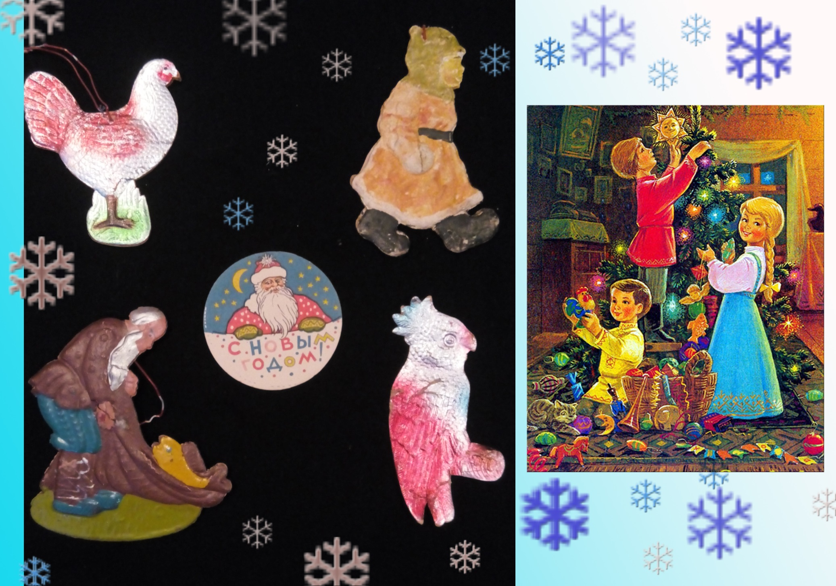

Slide 10
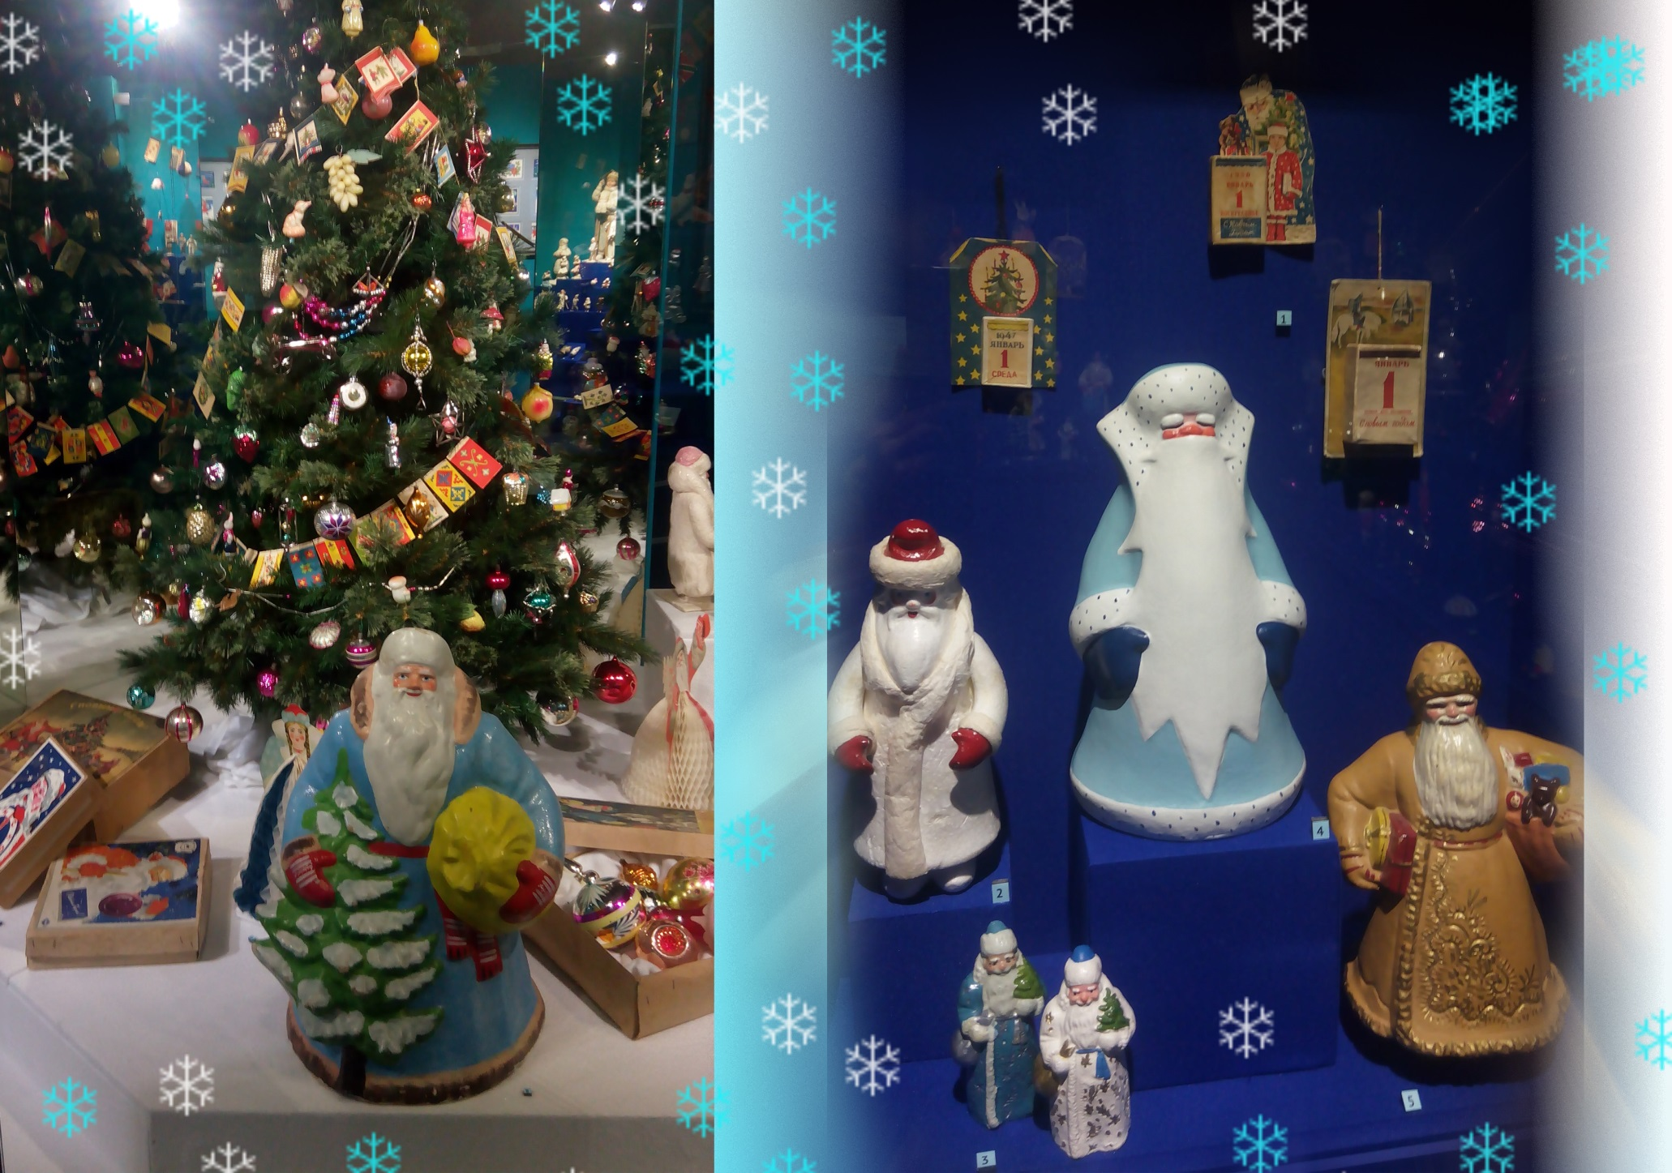

Slide 11
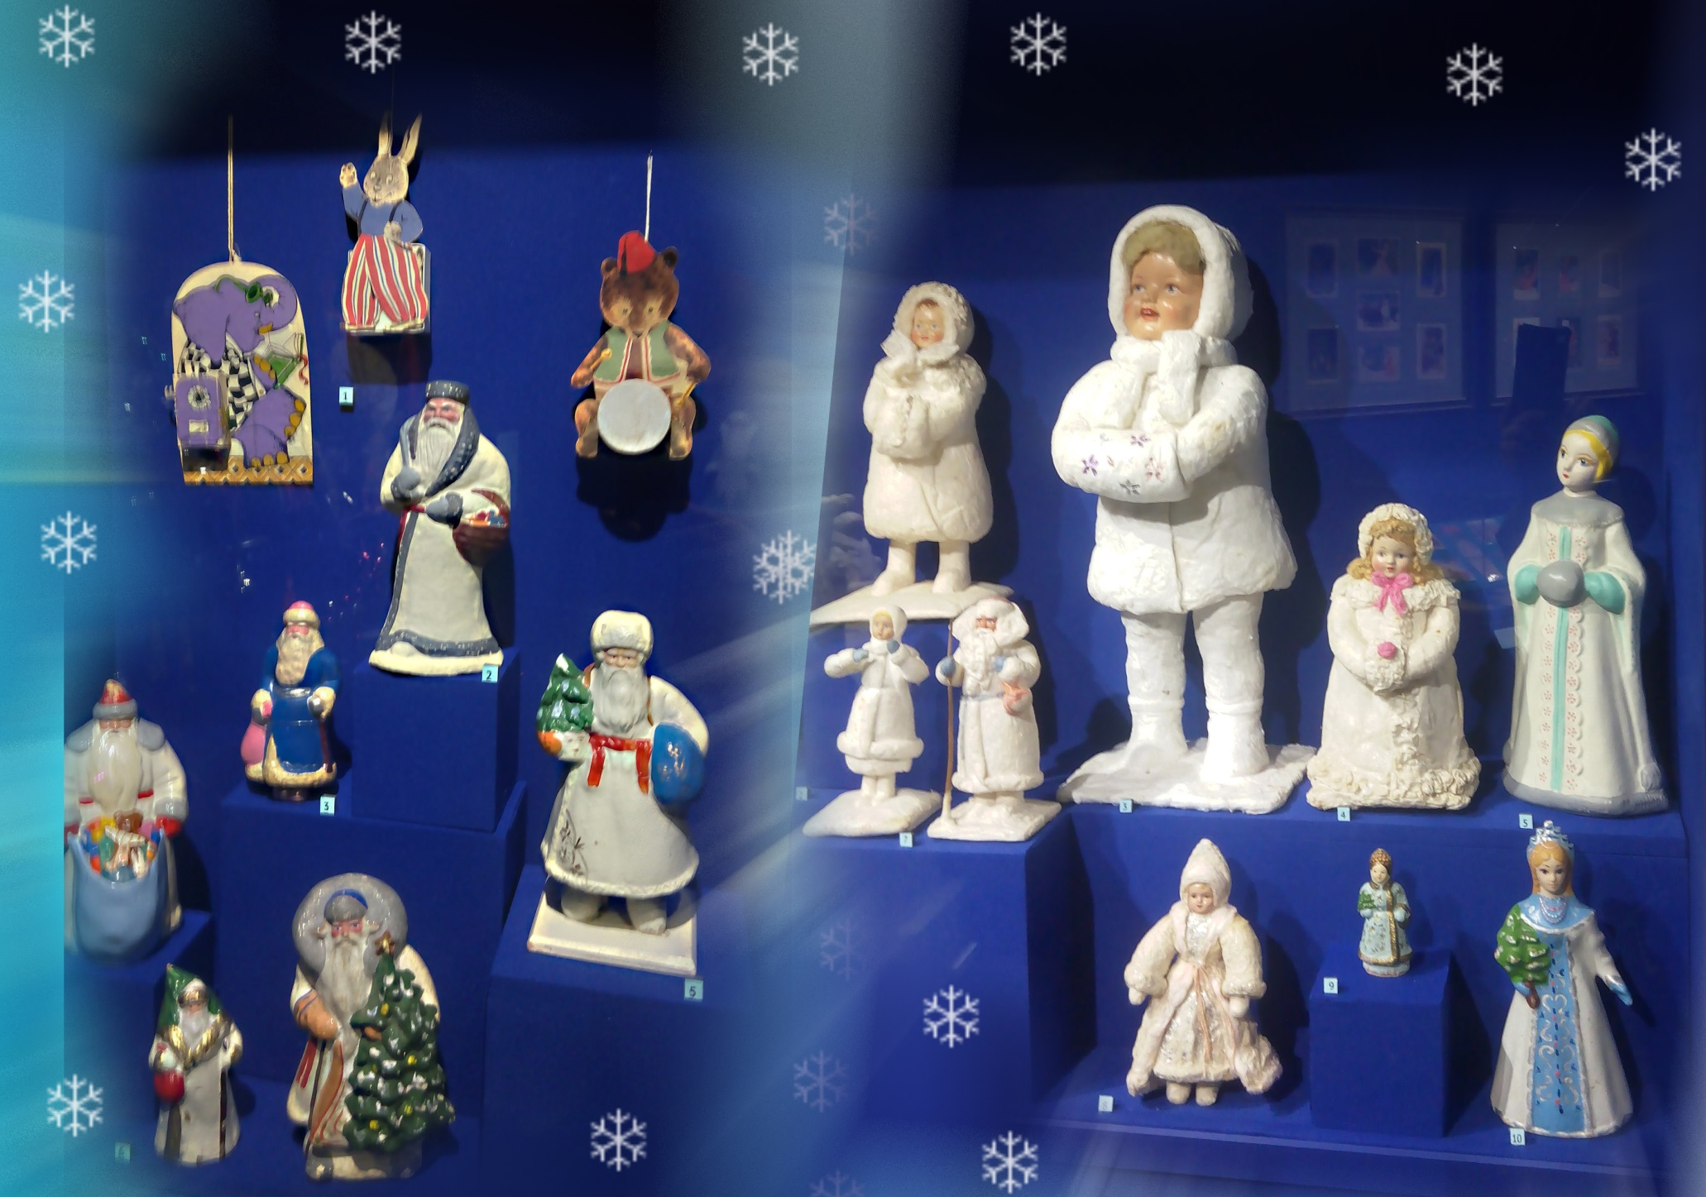

Slide 15
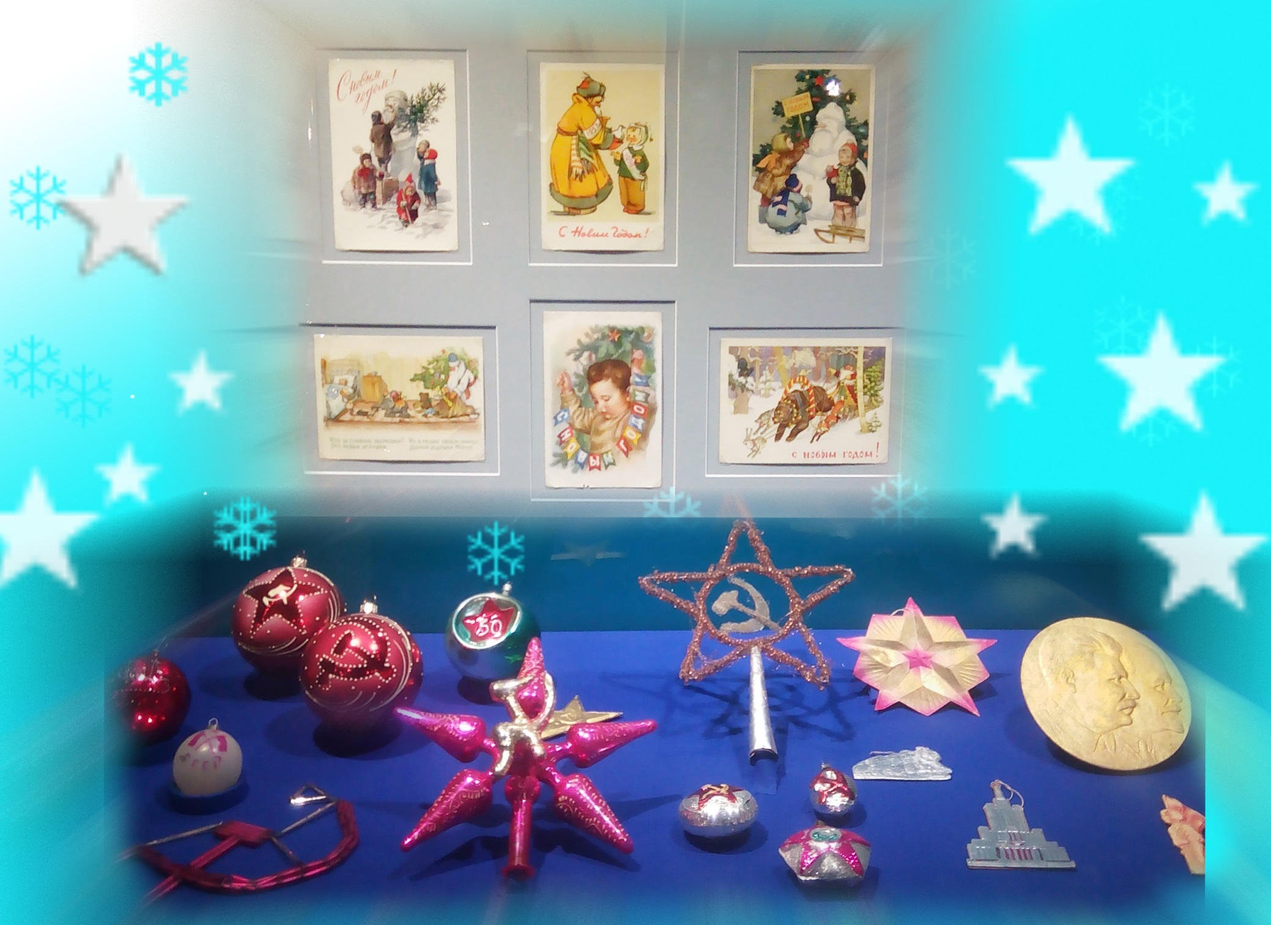

Slide 16
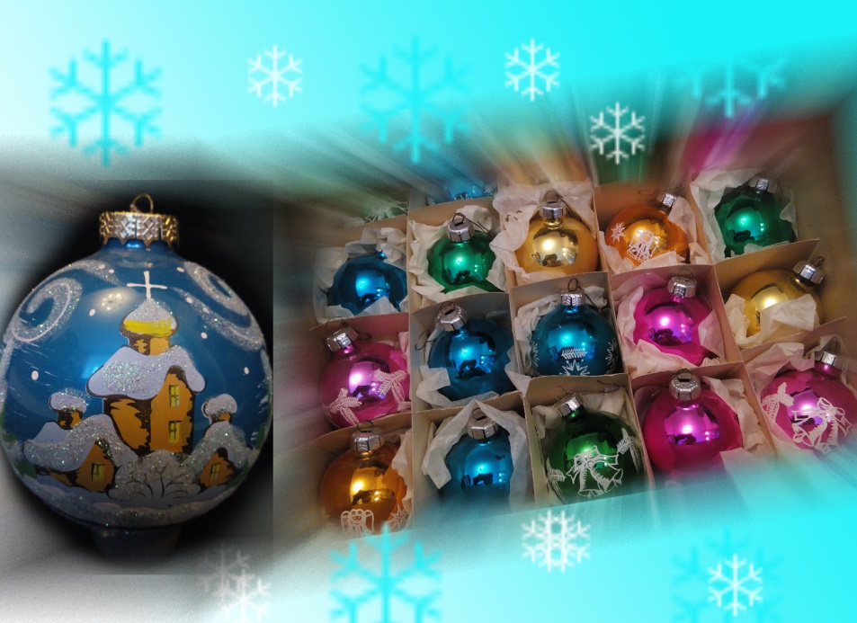

Slide 17
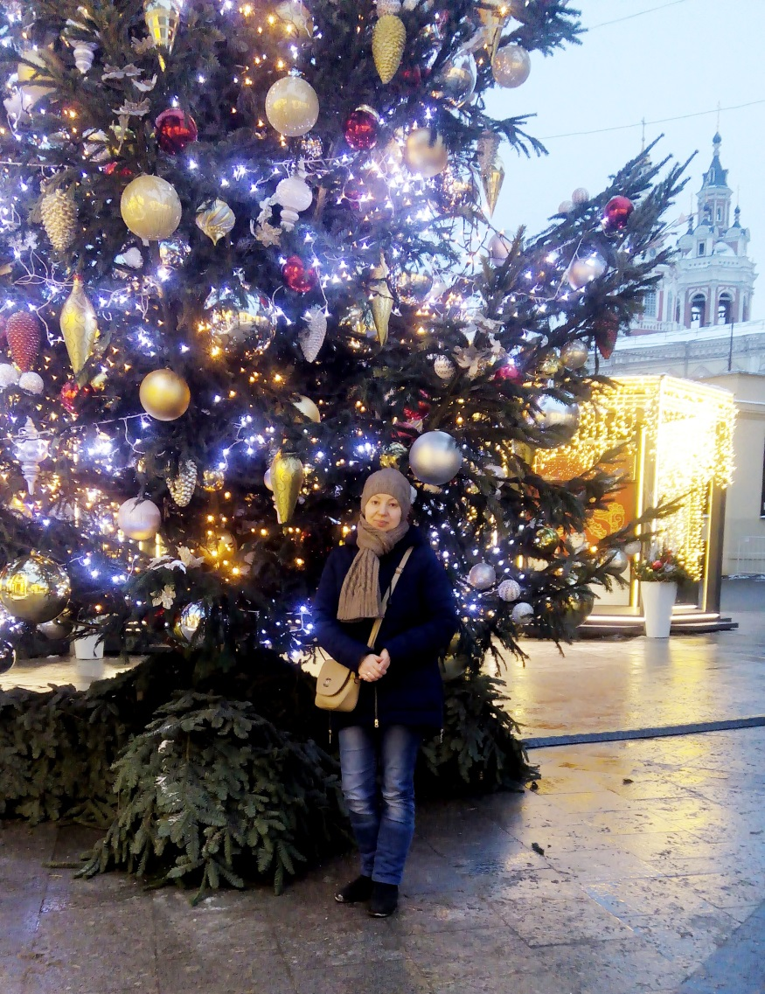
Какой вывод можно сделать?
Просмотрев различные новогодние
игрушки мы понимаем ,
новогодняя игрушка тесно связана
с какими-либо событиями
или исторической эпохой. И можно с полной уверенностью сказать,
что история новогодней игрушки не закончилась.
Какими будут игрушки в будущем зависит от событий , фантазии и желания взрослых приносить радость детям.

